Slide 1
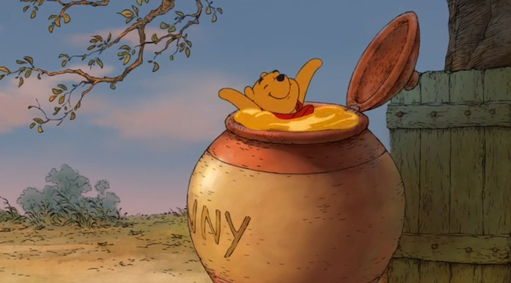

Productos de las abejas
22/octubre/2015
Presentación hecha por:
Juan Camilo Monroy Garzon (jcmonroyg@unal.edu.co)
Federico Fornaguera Espinosa (ffornaguera@unal.edu.co)

Slide 2
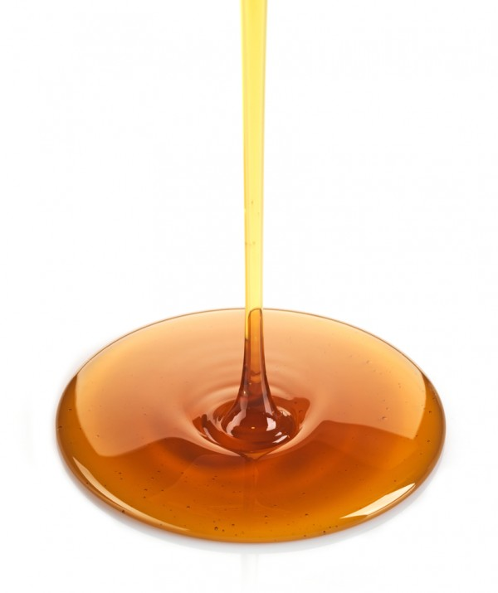
“La miel es un don del cielo, producida principalmente cuando nacen las estrellas y cuando el arcoiris descansa sobre la tierra”
Aristoteles (390 a.c)
“El mejor y mas puro nectar viene desde arriba; destilado milagrosamente del aire, desciende a la tierra en un rocio”
Charles Butler (1609)

Slide 3
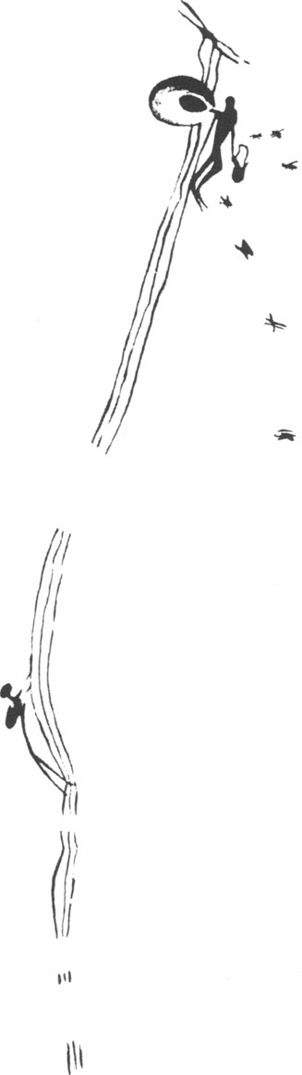
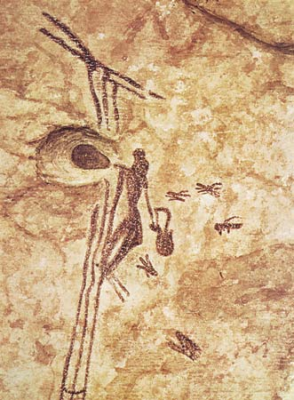
Las abejas sociales sin aguijón (meliponinos) y las abejas productoras de miel (apis mellifera) evolucionaron aprox. hace 100 millones y 50 millones de años respectivamente. El hombre ha existido para usar sus productos por tan solo 1 o 2 millones de años.
El “hombre de Bicorp”, cueva de la araña, España.
Imagen: Mesolithic rock painting from around 8000 B.C, showing honey collection from Apis mellifera, La Araña shelter, Bicorp, eastern spain (copy by E. Hernandez -Pacheco who found the painting in 1924).

Slide 4
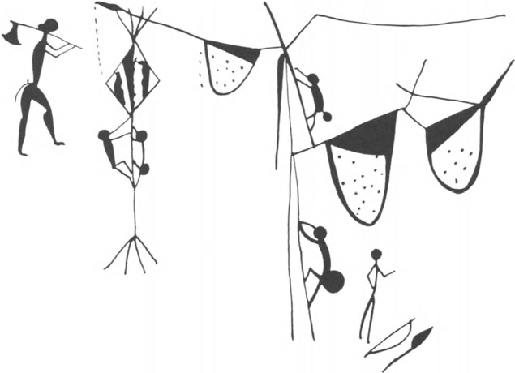
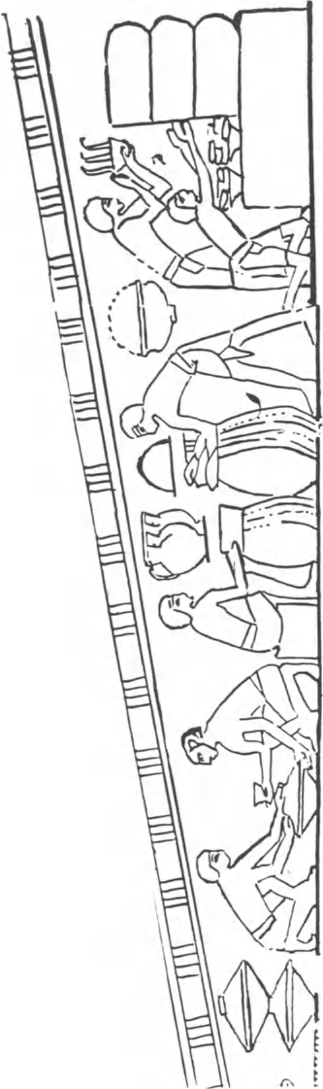
Figura 3. Post-Mesolithic rock painting showing honey collection from Apis dorsata, Rajat Prapat, Central India
(drawing: Y. Mathpal, 1984).
Figura 4: 1450 b.c. tumba de Rekhmire, west bank, luxor,Egipto. Miel cosechada de colmenas de barro (derecha)

Slide 5
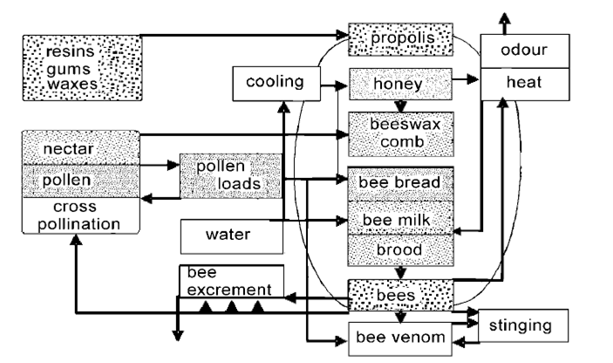
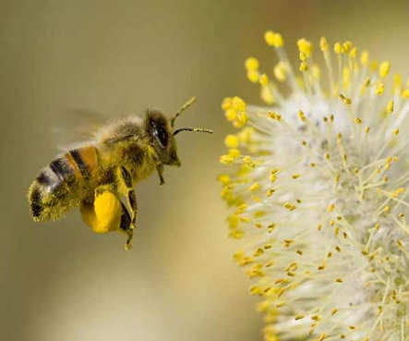
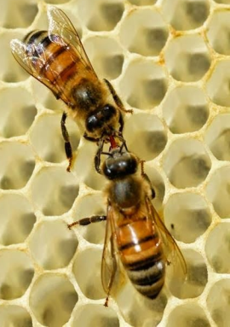
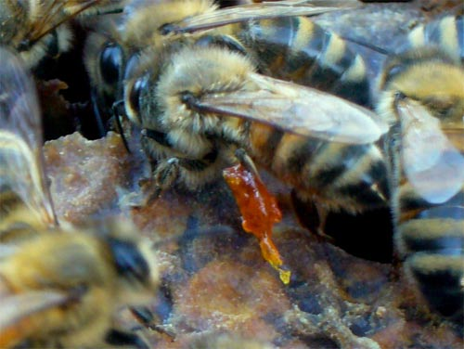
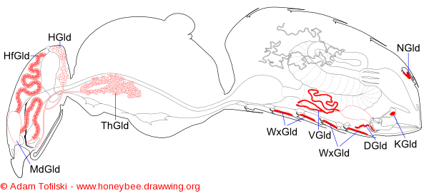
Introducción
La vegetación es fuente de diversos materiales, estos son recolectados y modificados por las abejas para su beneficio.
El proceso involucra el uso de una gama de órganos especializados:
recolección
trofalaxia
uso de resinas
Notes:
Bees gather substances from the
vegetation, add substances to them,
process them and allow them to
ripen. These then serve as raw materials
for other bee products. With the
help of specialised organs and
glands, the raw materials are transformed
into new, very different
products. Figure 1 is a schematic
drawing

Slide 6
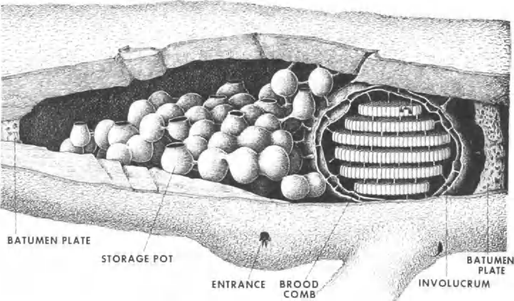
Introducción
Las abejas sociales producen/colectan materiales para mantener su colmena y a los que viven en ella:
Derivados de plantas, modificadas por las abejas para su uso: Productos de origen vegetal
Polen
Miel
Propoleos
Jalea real
Cera de abeja
veneno
Químicamente sintetizados por las abejas: Productos de origen animal
Figure 5. Nest of Melipona interrupta grandis.

Slide 7
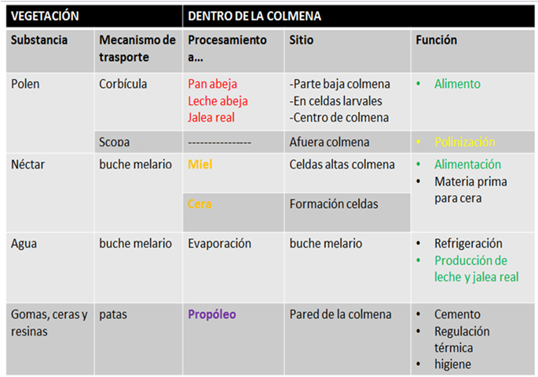
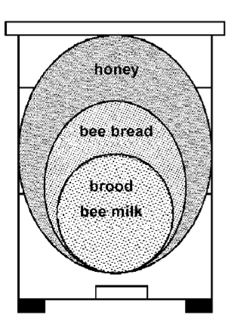
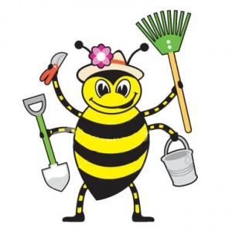
Notes:
DESPUES PASO LA TABLA EN FORMATO PPT. PORQUE NO QUIESO SUBIR BIEn

Slide 8
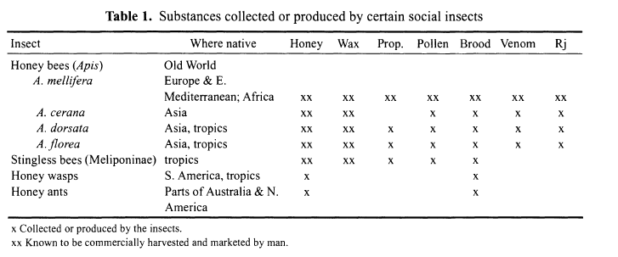
La composicion de cada producto de las abejas varia entre especies: debido a la fisiología de la abeja y/o a la vegetación disponible para la abeja. Este factor explica en parte porque unos productos son comercialmente explotados y otros no

Slide 9
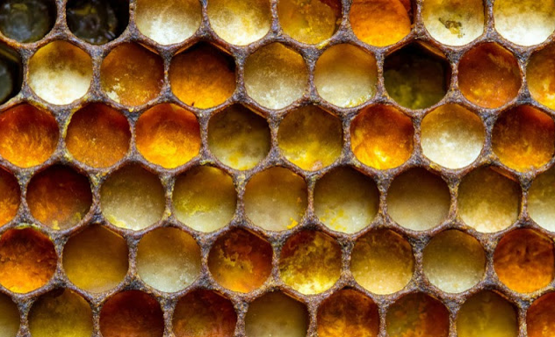
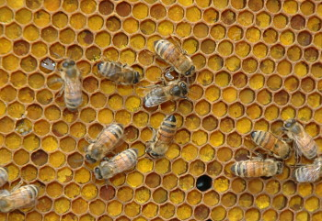
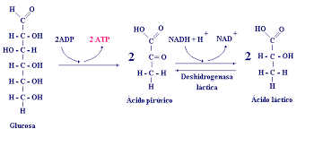
POLEN DE ABEJA (“BEE BREAD”)
Generan enzimas capaces de digerir el polen mientras está almacenado en los panales de cera. No es un proceso inmediato: la abeja almacena el polen en los panales, agrega sus enzimas, tapa este polen con una capa de miel, y luego de unas semanas el polen se transforma en lo que los apicultores denominan pan de la abeja
funciones: como alimento a las abejas jóvenes, como alimento a las crías y como ingrediente de la jalea real.
photograph of a worker honeybees (Apis mellifera) on a pollen comb. Honeybees store honey and pollen on separate combs. Photograph by Migco.

Slide 10
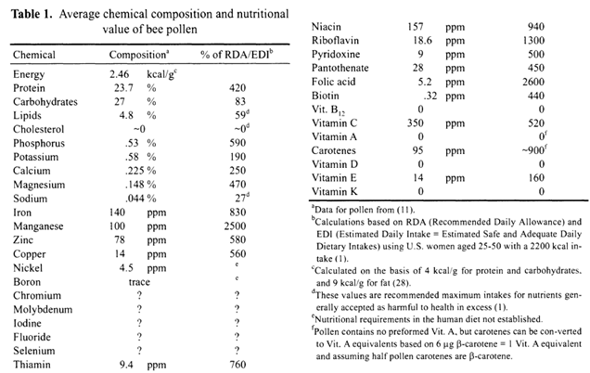
POLEN
Colectado por las abejas de varias, a menudo docenas, de especies de plantas distintas.
POLEN DE ABEJA (“BEE BREAD”)
Rico en proteina, bajo en grasa.
Puede ser almacenado indefinidamente en la colmena
Buena cantidad de minerales y vitaminas
Deficiencia (para humanos) de B12, D y K

Slide 11
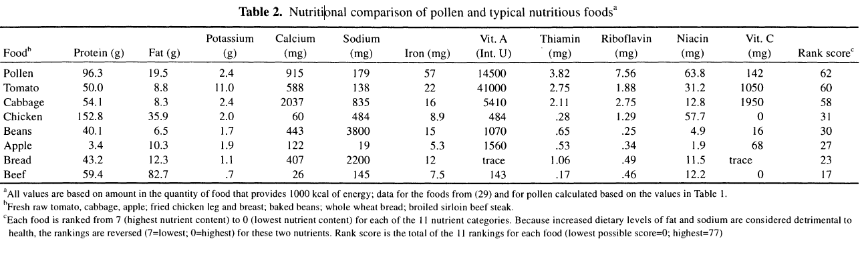
POLEN DE ABEJA (“BEE BREAD”)
Los humanos podemos digerir polen (evidencia proporcionada por Bell et al.[2] y Schmidt et al. [3])
Prueba de su balance nutricional: ratones sobrevivieron con buena salud por ~1 año bajo una dieta de solo polen [4]
2. Bell, R.R., E.J. Thornber, J.L.L. Seet, M.T. Groves, N.R. Ho and D.T. Bell. (1983) Composition and Protein Quality of Honeybee Collected Pollen of Eucalyptus calophylla. J. Nutr. 113,2479--2484.
3. Schmidt, PJ., J.O. Schmidt and c.w. Weber. (1984) Mesquite Pollen as a Dietary Protein Source for Mice. Nutr. Reports IntI. 30, 513-22.
4. Liebelt, R.A., D. Lyle and J.Walker. (1994) Effects of a Bee Pollen Diet on Survival and Growth of Inbred Strains of Mice. Am. Bee J. 134,615-620.

Slide 12
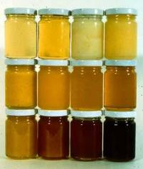
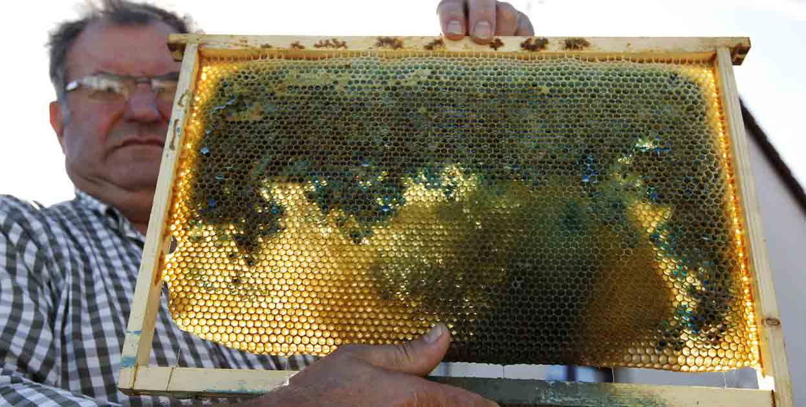
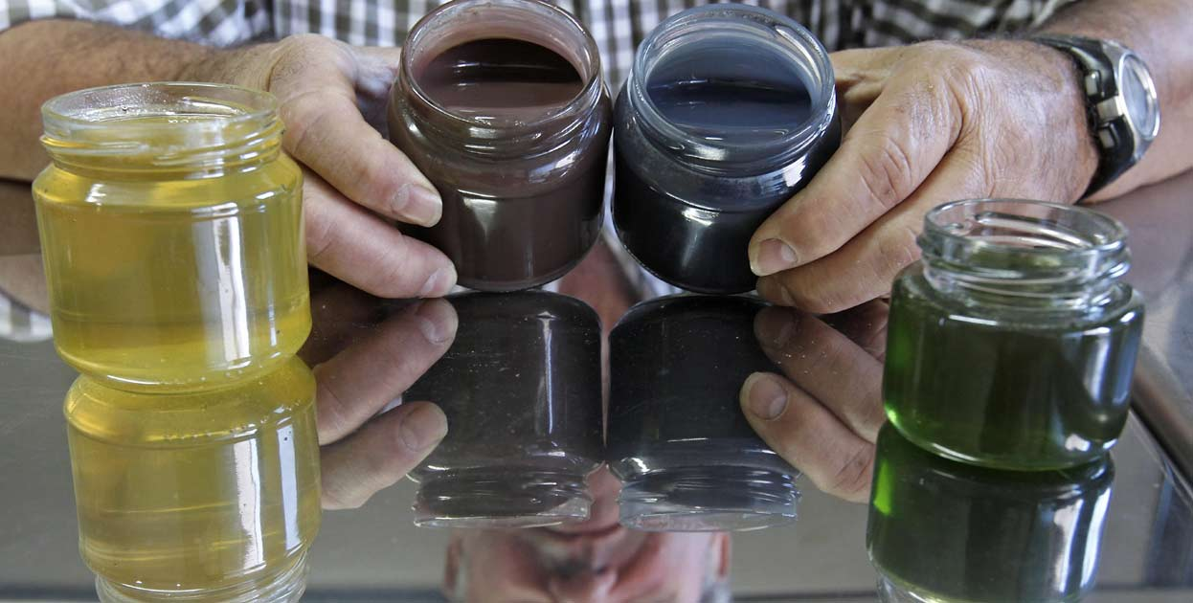
Miel
Debido a que se produce del nectar de las flores, su composición es variante, incluso entre muestra y muestra de una misma colmena, pues las abejas suelen visitar varias especies de flores.
Ribeauville al este de Francia. colores inusuales son producidos por los residuos que toman las abejas de una fabrica de dulces M&M que trabaja cerca.
12. White, J.W.Jr. Composition of Honey. in: Honey A Comprehensive Survey (Crane, E. Editor). Heinemann,
London. 1975. pp. 157-206.

Slide 13
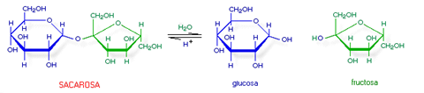
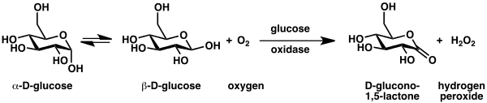
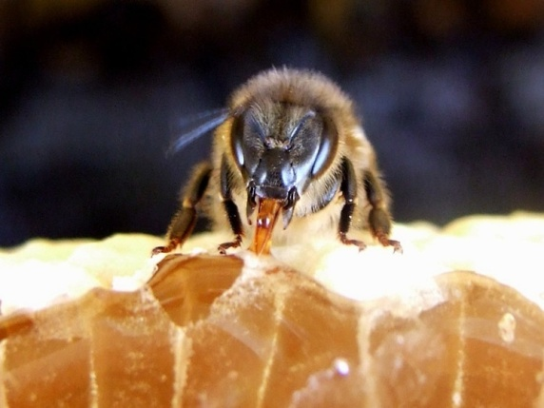
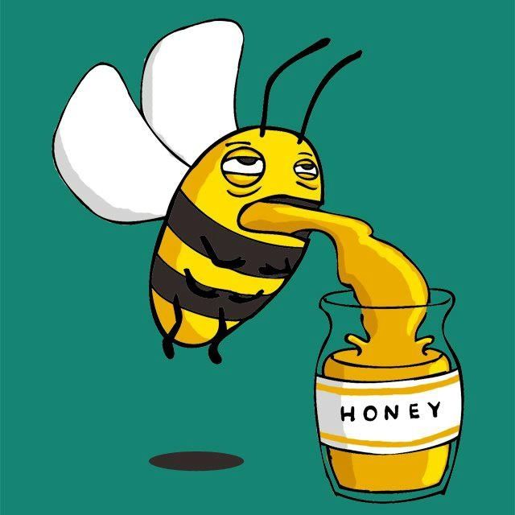
Miel, fabricacion:
Proceso quimicos ->
Proceso fisico ->

Slide 14
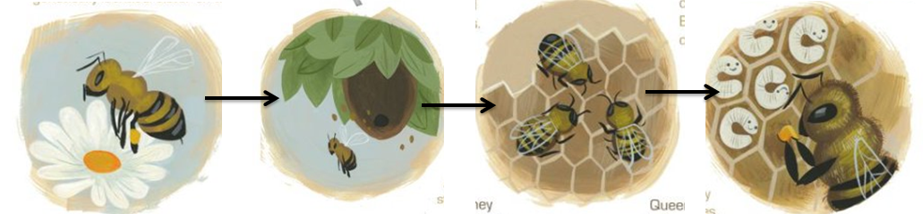
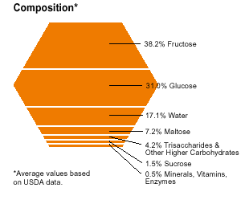
Miel, fabricacion:
Normalmente contiene trazas de polen, cera, propóleo, Enzimas de la saliva y jugos gástricos, proteínas pequeñas o oligopeptidos. Baja en minerales y vitaminas
Contiene la enzima glucosa oxidasa que produce peroxido de hidrogeno (H2O2) lo cual le aporta valiosas propiedades desinfectantes.
Notes:
Como se hace?
La abejas pecoreadoras colectan nectar de diferentes flores
Las abejas almacenadoras reciben el polen y lo procesan evaporando el agua y espesando asi la miel.
Luego lo depositan en las celdas donde termina el maduracion para volverse miel y luego es sellado con cera para almacenarlo
Otras mieles:
miel de hojas: Recogida de otras secreciones azucaradas de hojas y valices florales; menor contenido azucar,
alto contenido en sales minerales, mayor concentración de polifenol
Composicion:
La miel es una solucion supersaturada de azucar:Suele contener 80% azucares y 20%agua.
Las azucare eventualmente se cristalizan en y el producto se torna solido
Azucres mayoritariamente monoscaridos: Glucosa y fructosa
>%Glucosa= mas rapida cristalización
trazas de polen, cera, propoleo, posiblemente veneno. Enzimas de saliva y jugos gastricos, proteinas pequeñas o oligopepetidos. baja minerales y vitaminas
contien la enzima glucosa oxidasa que produce peroxido de hidrogeno(H2O2) lo cual le aporta valiosas propiedades desinfectantes
USOS:
asthma, Guayabo, coma diabetico.
Fructosa es rapidamente disponible sin intervencion de insulina.
Usada en farmacéutica para espesar jarabes
Usada para heridas y quemaduras. Efecto limpiador osmotico y propiedades desifenctantes.
Usada para combatir alergia al polen

Slide 15
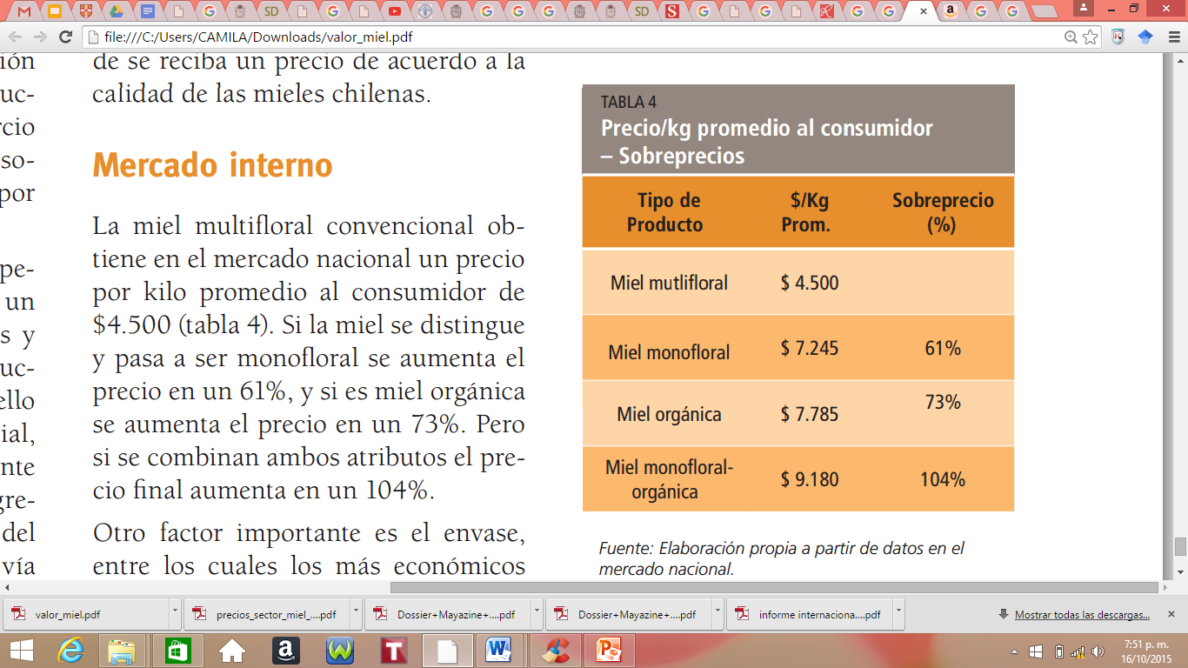
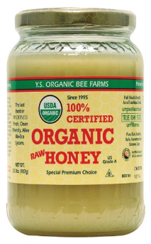
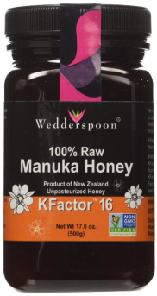
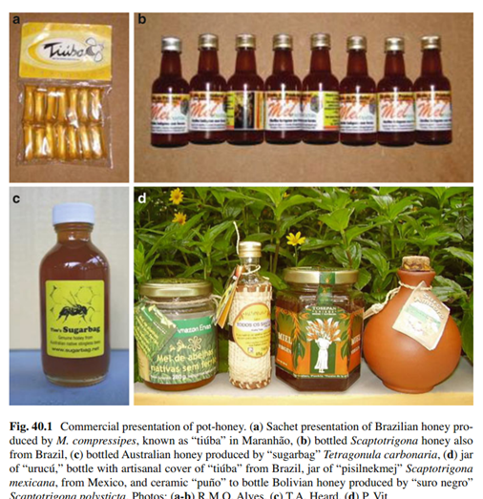
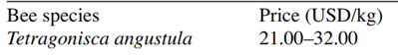
MIELES CON VALOR AGREGADO
Miel orgánica: se obtiene a base de no utilizar productos químicos y llevar un manejo natural en caso de enfermedades
Mieles monoflorales: por lo menos 45% de su total de granos de polen corresponde a una sola especie vegetal.
Denominación de origen: mieles mono florales elaboradas de plantas nativas y endémicas a las cuales se les otorga una denominación de origen botánica geográfica certificada.
Meliponicultura: Miel extraida de abejas sin aguijon Ej:Tetragonisca angustula- Abeja Angelita
Notes:
miel de meliponas:Miel contiene mayor contenido agua (>24%),posee mayores contenidos de gluco flavonoides comparado A. mellifera. Nose fermenta mas rapido por mayor contenido de proteinas cortas y enzimas on accion antibiotica
15 especies de mieles deabejas sinn aguijon caracterizadas en colombia.Friesomelitta spp ,3 Mieliponas,2 Nanotrigonas,2 Paratrigonas,,2 Partamona,Plebeia spp,2 scaptotrigonas,2 tetragonas
Usos Propóleos de abejas sin aguijón por comunidades:
Problemas digestivos, respiratorios, fertilidad femenina, dérmicos, visuales
3 Mieles monoflorales de abejas sin aguijón en Colombia
Coffea arabica
Gouamia polygama
Heliocarpus americanus
Larvas son consumidas en algunas dietas de locales

Slide 16
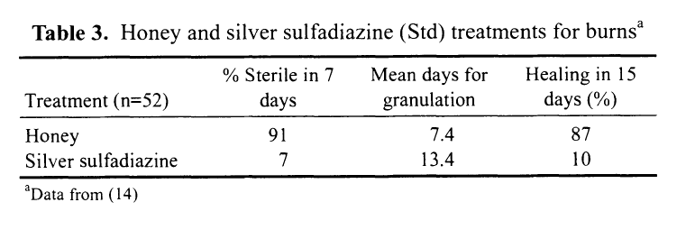
Miel
Propiedades: Ayuda a curar heridas, curar quemaduras graves de la piel, tratamiento de ulceras gástricas. Con la ventaja que no mata al tejido con el que entra en contacto. Tabla 3 [14]
T. Postmes: Resultados similares en cerdos quemados. Usando también miel artificial.
14. Subrachmanyam, M. (1991) Topical Application of Honey in Treatment of Burns. Brit. J. Surg. 78, 497-498.

Slide 17
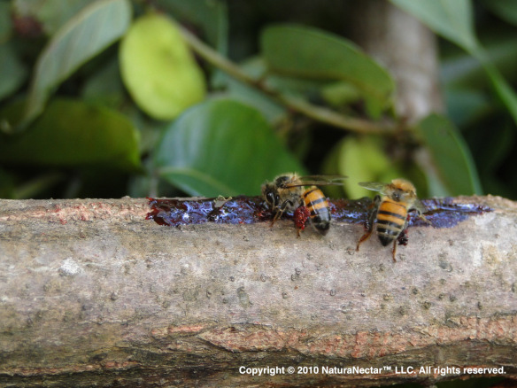
PROPOLEO
Las abejas colectan resinas de los arboles y otras especies vegetales.
Por colmena se producen 150-300g de propoleos al año.
Los apicultores lo colectan en mayor proporcion en primavera (las abejitas lo necesitan en tiempos frios)

Slide 18
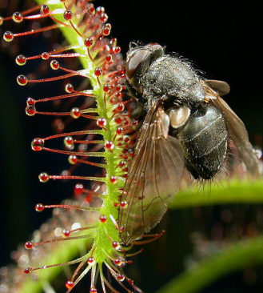
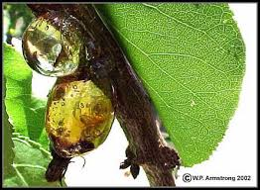
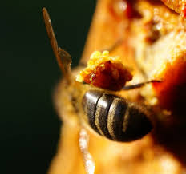
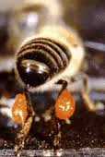
PROPOLEO
ELABORACIÓN:
abejas pecoreadoras ,cuando no tienen miel o polen a su disposición en el campo, recogen gomas y resinas provenientes de algunas especies vegetales
Las abejas las traen en sus patas y al llegar al nido se dirigen directamente a donde se necesite, otras abejas ayudan a quitar su carga de resina y las mezclan con cera y su propia saliva para hacer propóleo
USOS EN EL NIDO:
Las abejas lo usan para la higiene del nido, rellenar grietas pequeñas., mantener la colmena sellada Tienden a utilizarlo principalmente en la parte superior del nido para garantizar aislamiento térmico
Notes:
Propolis is made by bees out of tree gums, glues, waxes and resins.
These can be found around the flower buds and are excreted as drops
from the tree's bark if it is cut or cracked. The bees bring them on their
hind legs, just like pollen, to the hive. They mix them with their own
wax and saliva. This produces propolis.
ELABORACIÓNPropolis is made by bees out of tree gums, glues, waxes and resins.
These can be found around the flower buds and are excreted as drops
from the tree's bark if it is cut or cracked. The bees bring them on their
hind legs, just like pollen, to the hive. They mix them with their own
wax and saliva. This produces propolis.
Propolis is made by bees out of tree gums, glues, waxes and resins.
These can be found around the flower buds and are excreted as drops
from the tree's bark if it is cut or cracked. The bees bring them on their
hind legs, just like pollen, to the hive. They mix them with their own
wax and saliva. This produces propolis.

Slide 19
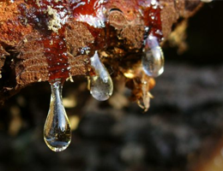
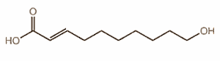
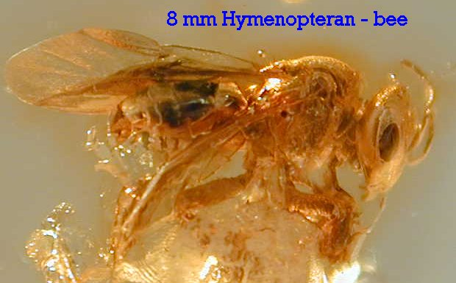
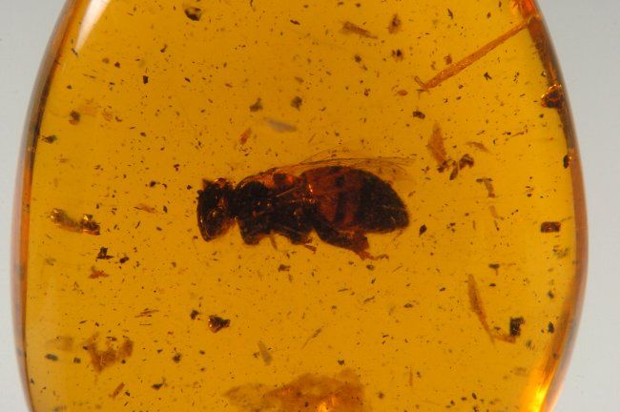
PROPOLEO
La resina es una secrecion de la planta, se emplea para hacer barnices, adhesivos y aditivos alimenticios.
No soluble en agua, soluble en alcohol: por eso las abejas lo secretan de sus glandulas mandibulares para el hablandamiento de las resinas
¿Por que la planta fabrica resinas?

Slide 20
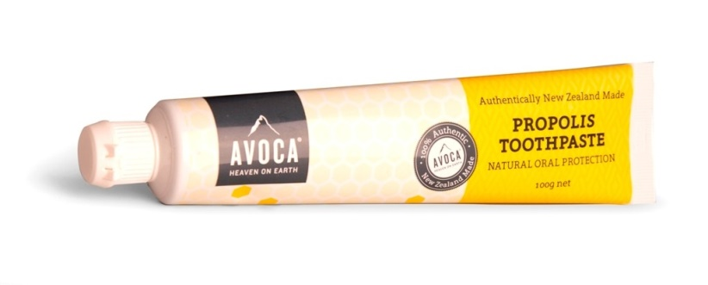
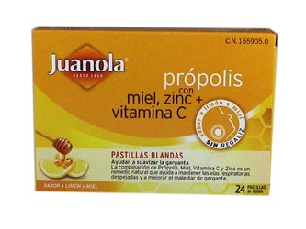
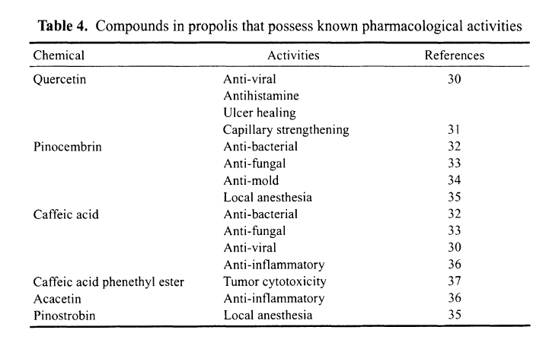
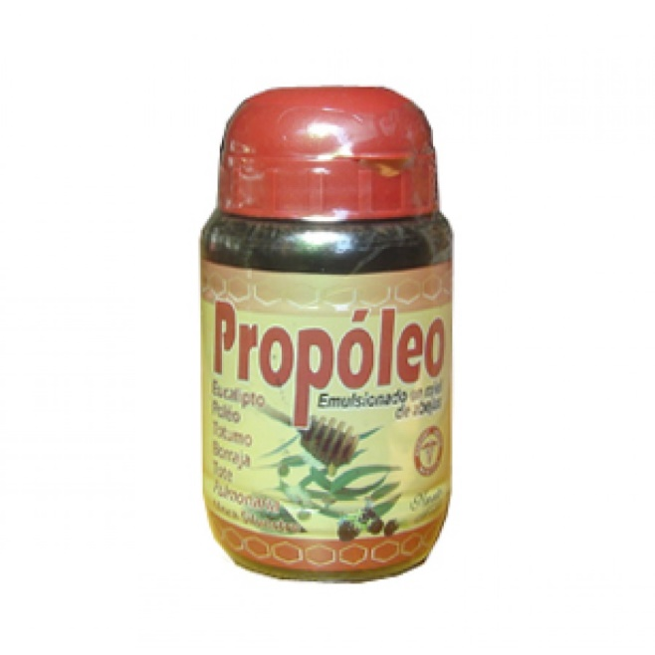
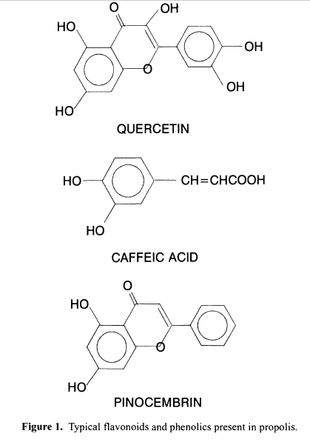

PROPOLEO

Slide 21


VENENO (APITOXINA)
Introducido a nuestra piel a razón de 0.3 mg por cada picadura.
El veneno tiene caracter acido (rojo en tornasol azul)
Es un marcado estimulante de los músculos lisos
Soluble en agua y ácidos
Casi insoluble en alcohol
Al igual que el veneno de serpiente, no tiene efecto si se toma por vía oral
Una picadura de abeja= 0.012mg de veneno seco (0.03-04 mg de veneno líquido). 88% agua en peso.

Slide 22

VENENO (APITOXINA)

Slide 23

JALEA REAL
ELABORACIÓN
Producto de la mezcla de pan de abeja con las secreciones de las glándulas hipofaríngeas y mandibulares de abejas jóvenes.
2 TIPOS:
Leche abeja: Es consumida por las larvas, zánganos y obreras. proporción 2SM:9SH:3P
Jalea real: Consumida por la reina durante toda su vida. proporción 1SM:1SH
COMPOSICIÓN:
Contiene los 8 aminoácidos esenciales, lípidos, carbohidratos, proteínas , todo el complejo vitaminas B, vitamina C, Acetilcolina, testosterona, péptidos similares a la insulina y componentes antibacterianos y antibióticos, aceites esenciales , esteroles, antocianinas, flavonoides, ácido ferúlico
Notes:
Contiene los 8 aminoácidos esenciales, El complejo completo vitaminas B, Acetilcolina, testosterona, peptidos similares a la insulina y componentes antibacteriales y antibióticos
Mayor calidad nutricional de la reina la jalea real permite a la reina vivir 5 años en vez de 6 meses
Royal jelly is recommended for stomach, liver and digestion problems,
high blood pressure, loss of appetite, weight loss, fatigue, listlessness,
insomnia, pregnancy, menopause, old-age problems, convalescence
and athletics. Royal jelly can be viewed as a tonic to make
you feel stronger, healthier and less tired. It can be eaten pure or
mixed with honey. It is also often sold in glass tubes or capsules
mixed with sorbitol or another sweetener. In many countries it is also
added to energy drinks. Capsules with dried royal jelly are commonly
used in apitherapy.
For external use, royal jelly is added to creams and salves, because it
enhances or preserves the beauty of the skin. It stimulates the formation
of healthy tissue and hair growth
Worker bees clean the cells for the brood with propolis, make honey
from nectar, bee bread from pollen, and then in turn bee milk and
royal jelly from the bee bread.
The young bees add secretions from glands on their heads to the ingested
bee bread to make bee milk or royal jelly. They put this bee
milk in cells that contain young larvae. The larvae of worker bees,
drones and the egg-laying female (the queen) eat these products,
which make them grow. The bee milk is made up of two components:
a clear and a milky white fluid. Royal jelly consists of approximately
equal parts of these two, whereas the bee milk for the drones and
workers is made up mostly of the clear component. The bees produce
the most bee milk when they are a week old; after three weeks the secretions
stop and they go outside to collect nectar and pollen. For the
production of royal jelly it is therefore important to have many young
bees in the colony.
The young bees use secretions from their head glands to process beebread into bee milk and royal jelly, which form, together with the
eggs and pupae, the so-called brood: see figure 3.

Slide 24

JALEA REAL

Slide 25




JALEA REAL
CARACTERÍSTICAS:
Su sabor ácido y rancio.
Vida útil: 5 días sin refrigeración
La mezcla con miel aumenta su vida útil.
FORMATOS:
Puro, con miel, cápsulas con sorbitol o endulzantes. En algunos países bebida energéticas. Tambien en capsulas, o en cremas
USOS:
Problemas digestivos, Tensión alta, pérdida apetito, pérdida peso, fatiga, insomnio, embarazo, menopausia, problemas de edad y para el desempeño deportivo, para estimular regeneración de la piel y crecimiento del cabello, cremas para estimular regeneración de la piel y crecimiento del cabello.

Slide 26




CERA DE ABEJA
* La cera es el material que las abejas usan para construir sus nidos
* Solo las obreras tienen glandulas cereras (4 pares)
* Un millon de “escamamillas”= 1Kg
* Los apicultores la pueden obtener derritiendo los panales (ya extraida la miel)
* Cuando se atrofian las glandulas cereas se dedican a la limpieza general de la colmena

Slide 27

CERA DE ABEJA

Slide 28




POLINIZACION
Beneficios de la Polinización :
Mayores rendimientos
Mayor calidad del fruto.
Representa mas de $15 billones de dólares al año solo para los Estados Unidos
Según la USDA el porcentaje de los cultivos que son dependientes de la polinización por abejas son: 100% Almendra; 90% Manzana; 90% Broccoli; 90% Blueberry; 90% ; 80% cereza; 80% apio; 65% Cebolla; 2% maní ; 1% uva
Para el caso de la polinización de los almendros en California anualmente mas de la mitad de las colonias son transportadas con este fin.

Slide 29
!GRACIAS POR SU ATENCION!

